Slide 1

Preghiera ViaVai
Mi indicherai il sentiero della vita

Slide 2

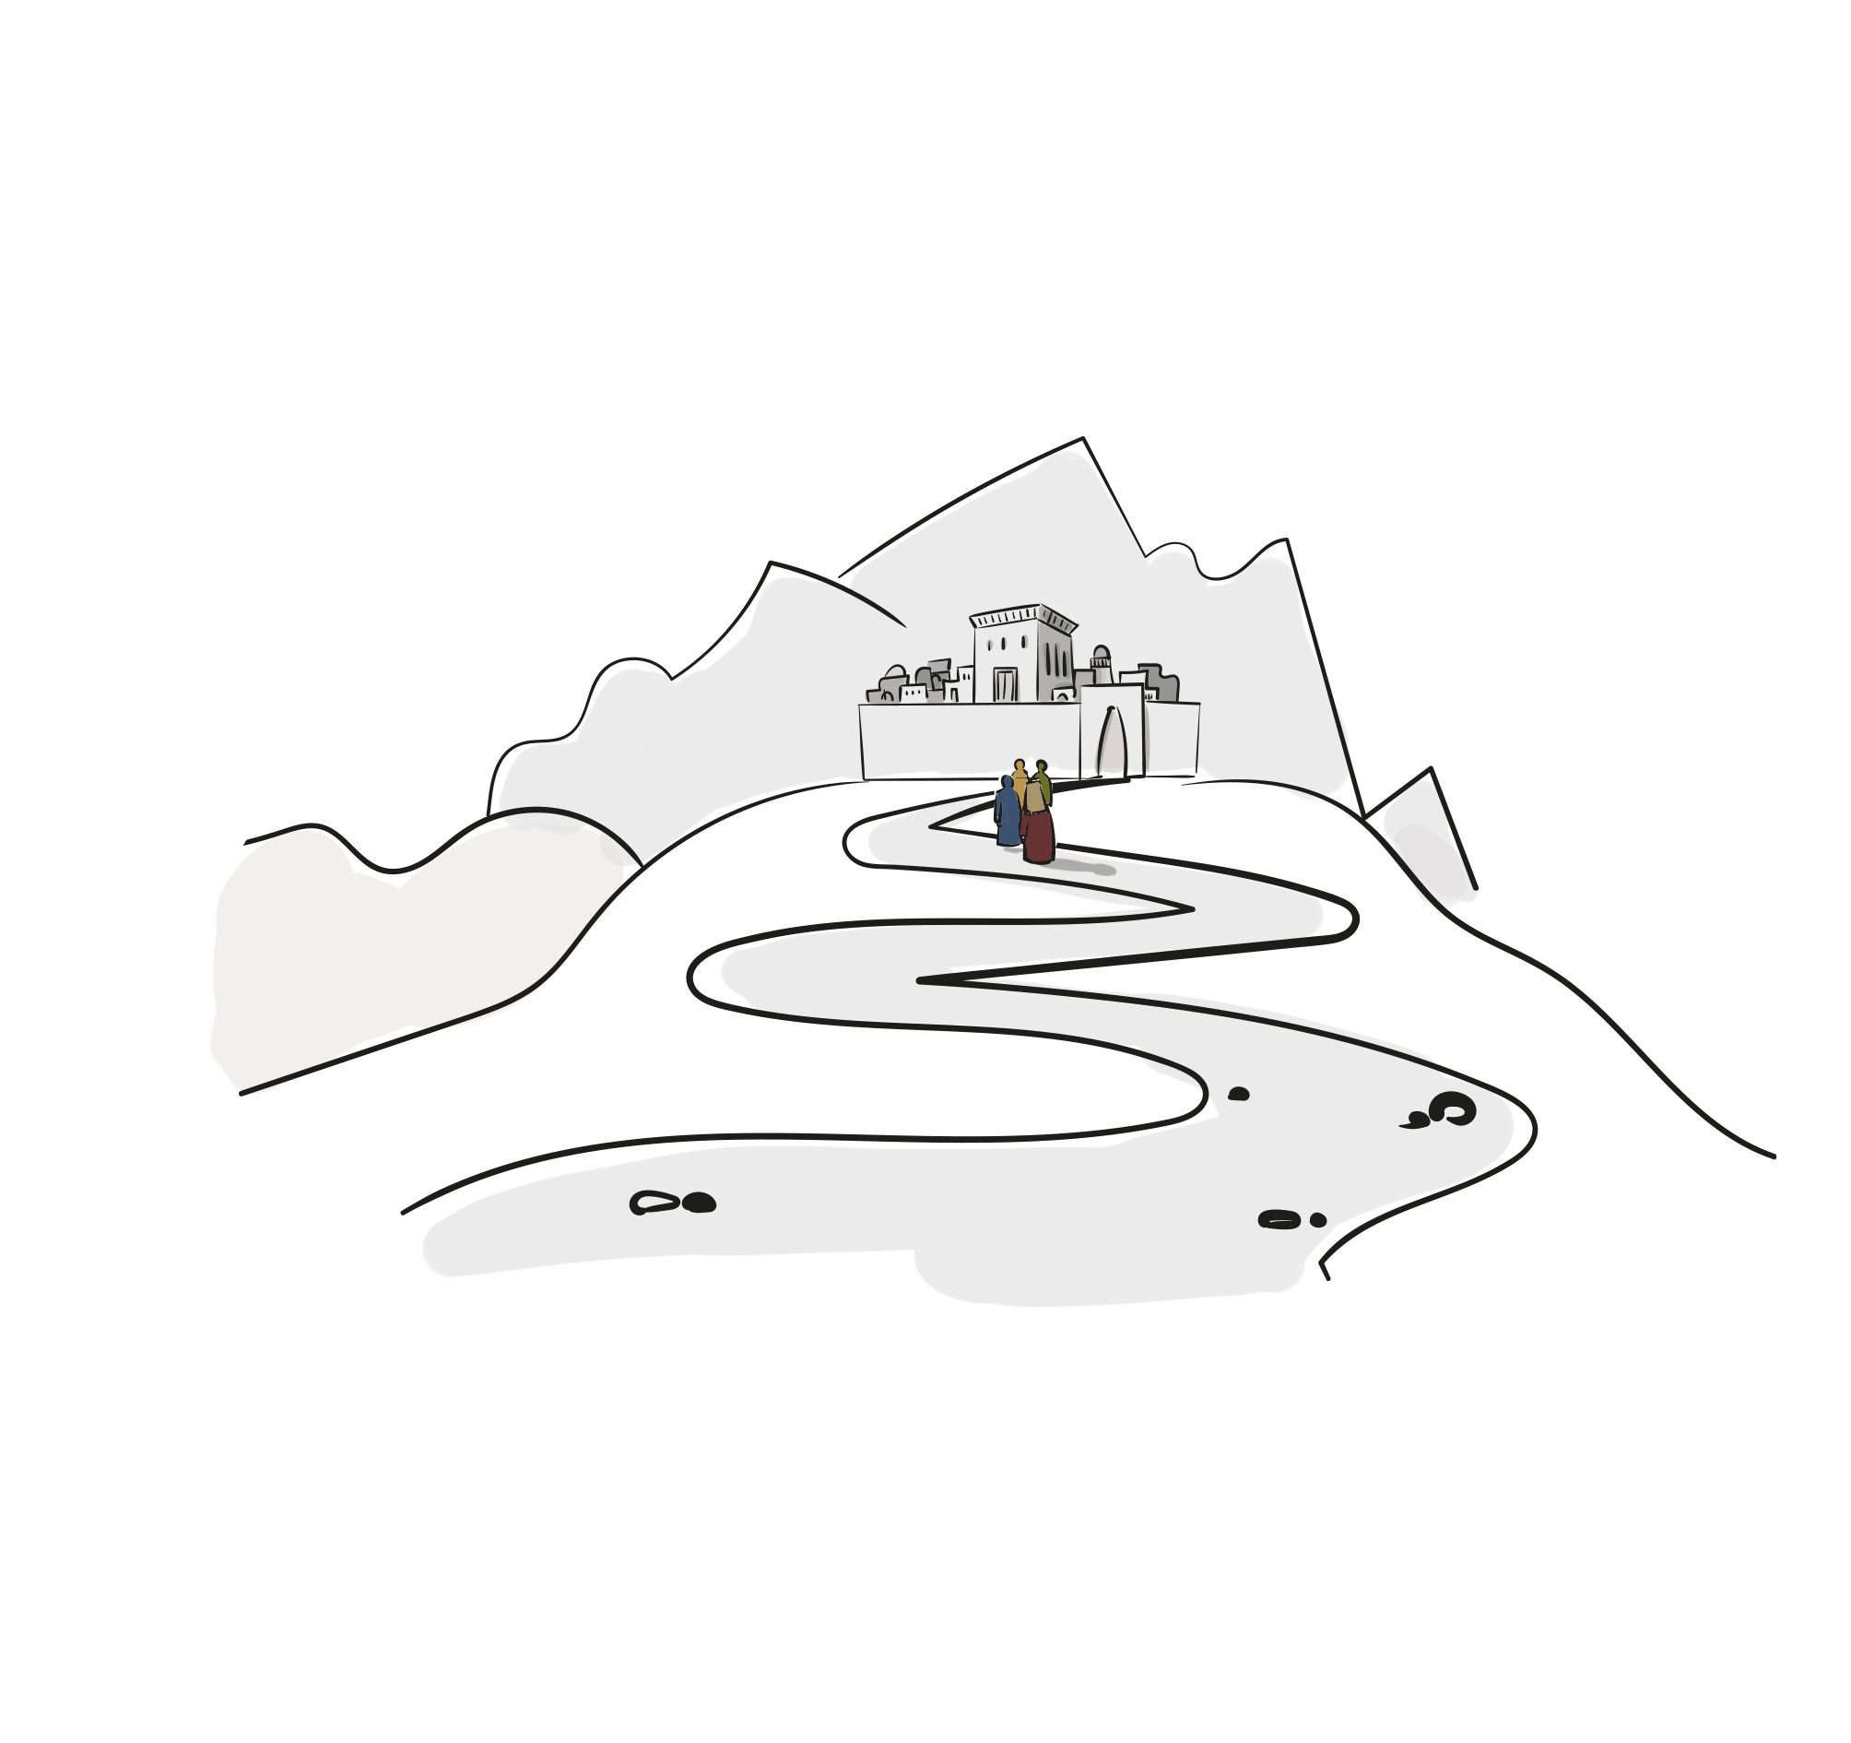
Camminare in salita

Slide 3
Entrare in preghiera
Viene accesa la settima candela posta sull’altare che identifica il passo del “camminare”. Si canta l’antifona:
Mi indicherai il sentiero della vita, gioia piena alla tua presenza.
Mi Indicherai il sentiero della vita, dolcezza senza fine alla tua destra.

Slide 4
Entrare in preghiera
Invito alla preghiera
G. Nel nome del Padre…
L. Camminiamo con te
T. E proviamo a esserti utili.
L. Camminiamo con te
T. E desideriamo entrare con te a Gerusalemme.

Slide 5
Parola di Dio
L. Ascoltiamo il Vangelo secondo Luca. (Lc 19,28-35) T. La tua Parola ci renda simili a te, Signore.
In quel tempo. Il Signore Gesù camminava davanti a tutti salendo verso Gerusalemme. Quando fu vicino a Bètfage e a Betània, presso il monte detto degli Ulivi, inviò due discepoli dicendo: "Andate nel villaggio di fronte; entrando, troverete un puledro legato, sul quale non è mai salito nessuno. Slegatelo e conducetelo qui. E se qualcuno vi domanda: "Perché lo slegate?", risponderete così: "Il Signore ne ha bisogno"".

Slide 6
Parola di Dio
Gli inviati andarono e trovarono come aveva loro detto. Mentre slegavano il puledro, i proprietari dissero loro: "Perché slegate il puledro?". Essi risposero: "Il Signore ne ha bisogno". Lo condussero allora da Gesù; e gettati i loro mantelli sul puledro, vi fecero salire Gesù.
Parola del Signore.
T. Lode a te, o Cristo.

Slide 7
Intercessioni
Preghiamo insieme e diciamo: “Perdonaci, Signore”
- Per quando vorremmo spadroneggiare sugli altri.
Per quando pensiamo che il fine giustifichi tutti i mezzi.
- Per quando vorremmo fare a modo nostro e non ci mettiamo alla scuola di Gesù.
Canto finale

Slide 8
Canto finale

